Slide 1

计算机应用基础

Slide 2

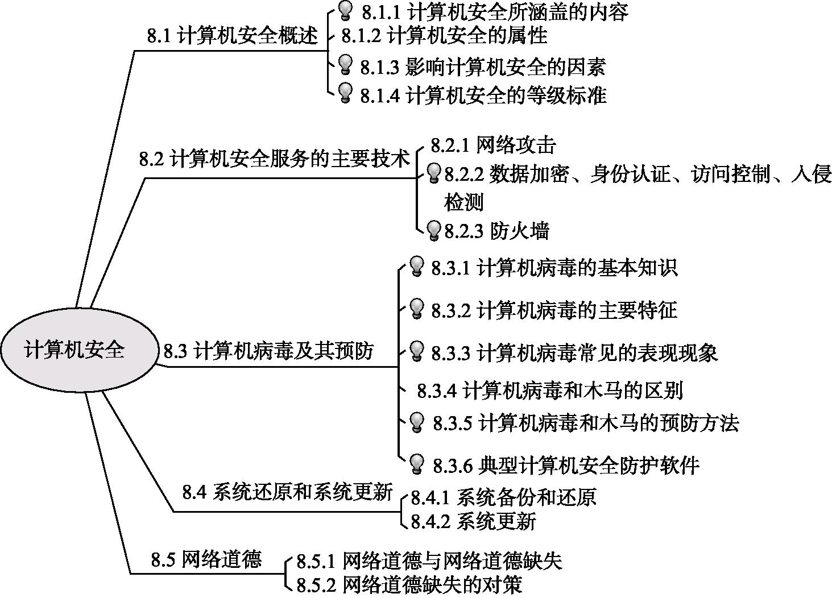

第8章 计算机安全

Slide 3

第8章 计算机安全
8.1 计算机安全概述
※ 了解计算机安全所涵盖的内容;
※ 了解计算机安全的属性;
※ 了解影响计算机安全的主要因素。

Slide 4
第8章 计算机安全
8.1.1 计算机安全所涵盖的内容
8.1.2 计算机安全的属性
8.1.3 影响计算机安全的因素
计算机安全是指计算机系统的硬件、软件、数据受到保护,即计算机信息系统资源和信息资源不受自然和人为等因素的威胁和危害,不因意外的因素而遭到破坏、更改、泄露,系统能够连续正常运行。
计算机安全通常包含保密性、完整性、可用性、可控性和不可抵赖性等属性。
影响计算机安全的因素很多,包括人为因素、自然因素、系统设计因素和网络因素。

Slide 5
第8章 计算机安全
8.1.4 计算机安全的等级标准
为了保证计算机的安全各国制定了计算机安全的等级标准。
1.中国计算机信息系统安全保护等级划分
(1)第一级:用户自主保护级。 (2)第二级:系统审计保护级。
(3)第三级:安全标记保护级。 (4)第四级:机构化保护级。
(5)第五级:访问验证保护级。
2.美国计算机安全保护等级划分
美国国防部于1985年颁布了计算机安全等级标准,共划分为四类七级,这七个等级从低到高依次为D(D1)、C(C1、C2)、B(B1、B2、B3)、A(A1)。

Slide 6
第8章 计算机安全
8.2 计算机安全服务的主要技术
※ 了解数据加密、身份认证、访问控制、入侵检测、防火墙的概念;
※ 了解Windows防火墙的基本功能。

Slide 7
第8章 计算机安全
8.2.1 网络攻击
网络攻击常被分为主动攻击和被动攻击,多数情况下这两种类型被联合用于入侵一个站点。主动攻击是攻击者采用故意行为对网站进行的攻击。主动攻击包括拒绝服务攻击、信息篡改、资源使用、欺骗等攻击方法。被动攻击是攻击者以收集信息为主,通过对数据的分析来攻击网站。被动攻击包括嗅探、信息收集等攻击方法。

Slide 8
第8章 计算机安全
8.2.2 数据加密、身份认证、访问控制、入侵检测
1.数据加密
(1)加密的概念。
加密是用基于数学算法的程序和加密的密钥对信息进行编码,生成常人难以理解的符号。加密的目的是对消息或信息进行伪装或改变。
(2)现代加密技术。
密码体制按不同的标准或方式可以分为多种形式,如果按密钥的数量和使用方式划分,密码体制可分为对称密码体制和非对称密码体制。

Slide 9
第8章 计算机安全
2.身份认证
身份认证是系统审查用户身份的过程,通过身份认证能够确定该用户是否具有对某种资源的访问和使用权限。
(1)基于密码的身份认证。
密码是用户与计算机之间以及计算机与计算机之间共享的一个秘密,密码通常由一组字符串组成。
(2)基于智能卡的身份认证。
智能卡也称作IC卡,由集成电路芯片组成。智能卡可以安全地存储密钥、证书和用户数据等安全信息。

Slide 10
第8章 计算机安全
(3)基于生物特征的身份认证。
生物特征认证是指通过计算机利用人体固有的物理特征或行为特征鉴别个人身份的认证方式,例如,指纹、视网膜可以用于身份认证。
(4)SSL协议。
SSL(Secure Socket Layer,安全套接字协议)是Web浏览器与Web服务器之间安全交换信息的协议,提供两个基本的安全服务——鉴别与保密。

Slide 11
第8章 计算机安全
3.访问控制
访问控制是指保证合法用户访问受保护的网络资源,防止非法的主体进入受保护的网络资源,防止合法用户对受保护的网络资源进行非授权的访问。
(1)自主访问控制。
自主访问控制(Discretionary Access Control)是一种接入控制服务,系统允许主体(客体的拥有者)按照自己的意愿控制谁、以何种模式访问该客体。

Slide 12
第8章 计算机安全
(2)强制访问控制。
强制访问控制是系统强制主体服从访问控制策略。主要特征是对所有主体及其所控制的进程、文件、设备等客体实施强制访问控制。
(3)基于角色的访问控制。
角色指完成一项任务必须访问的资源及相应操作权限的集合。

Slide 13
第8章 计算机安全
4.入侵检测
(1)入侵检测系统的含义。
入侵检测系统(Intrusion Detection System,IDS)是一项计算机网络安全技术。
(2)入侵检测系统的分类。
入侵检测系统由控制台(Console)与传感器(Sensor)两部分组成,控制台起到中央管理作用,传感器则负责采集数据与分析数据并生成安全事件。

Slide 14
第8章 计算机安全
8.2.3 防火墙
1.防火墙的功能
(1)数据包过滤。 数据包过滤(Packet Filtering)是指在网络层对数据包进行选择,选择的依据是系统内设置的过滤逻辑,被称为访问控制表(Access Control Table)。
(2)应用级网关。 应用级网关在网络应用层上拥有协议过滤和转发功能。
(3)代理服务器。 代理服务器也称作链路级网关,也有人将它归于应用级网关一类。

Slide 15
第8章 计算机安全
2.定制合适的防火墙
(1)IP地址
(2)域名
(3)协议
互联网上的每台计算机被分配了一个唯一的地址,如果公司外部的某个IP地址从服务器读取了过多文件,则防火墙可以阻止与该IP地址之间的所有通信。
防火墙可以阻止特定域名访问。
防火墙可以只设置一台或两台计算机来处理特定协议,而在其他所有计算机上禁用该协议。

Slide 16
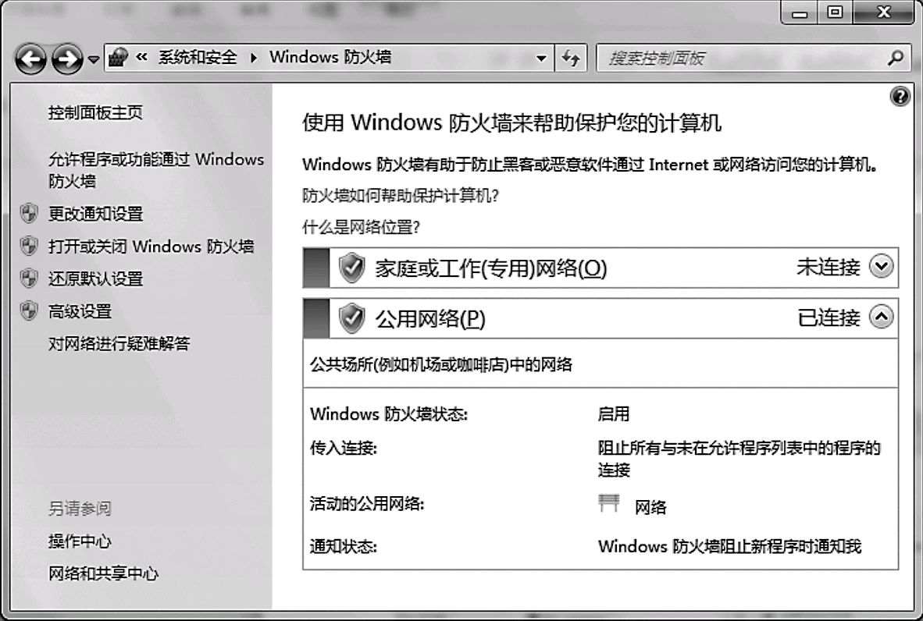
第8章 计算机安全
3.防火墙提供的保护
4.Win7防火墙的设置
(1)Win7防火墙窗口。 如图8—1所示的“Windows防火墙”窗口。
图8—1 Windows防火墙

Slide 17
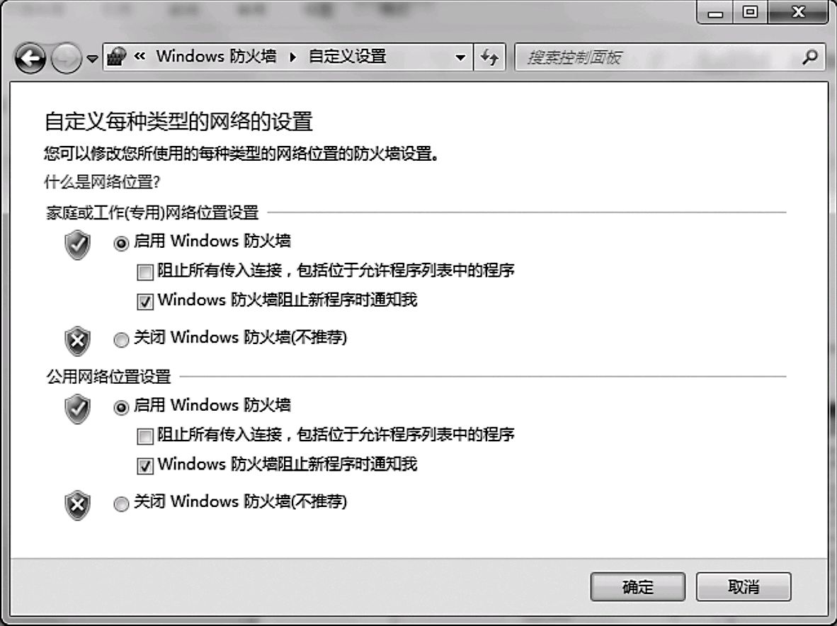
第8章 计算机安全
(2)启动Win7防火墙。
图8—2 打开和关闭Windows系统防火墙

Slide 18
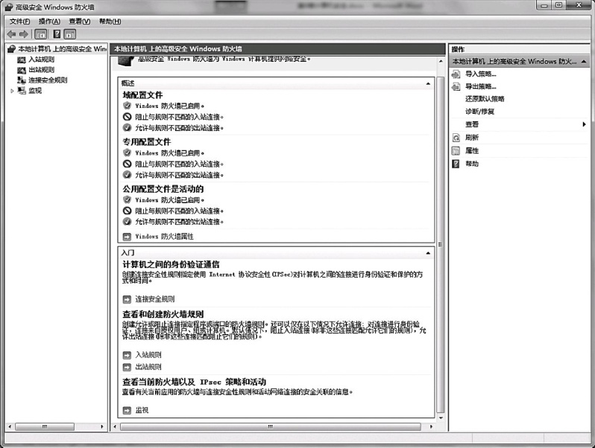
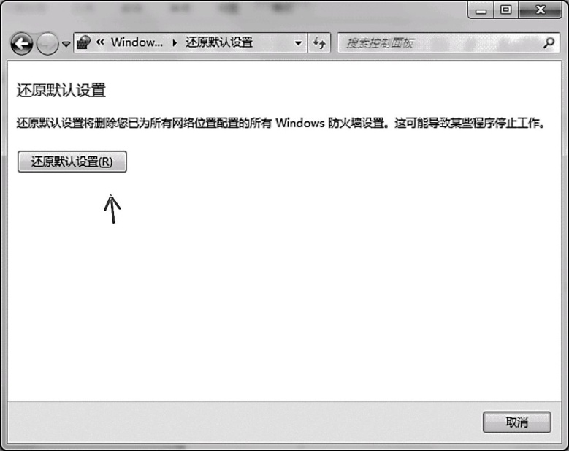
第8章 计算机安全
(3)Win7防火墙的还原。 (4)Win7防火墙的高级设置。
图8—3 还原默认设置
图8—4 Windows防火墙—高级设置

Slide 19
第8章 计算机安全
8.3 计算机病毒及其预防
※ 了解计算机病毒的基本知识;
※ 了解计算机病毒的主要特征;
※ 了解计算机病毒常见的表现现象;
※ 了解计算机病毒和木马的区别;
※ 了解计算机病毒、木马的预防方法;
※ 了解典型计算机安全防护软件的功能和常用使用方法。

Slide 20
第8章 计算机安全
8.3.1 计算机病毒的基本知识
计算机病毒(Computer Virus)也被称作是恶意代码,指为达到特殊目的而制作和传播的、影响计算机正常工作的代码或程序。这些程序之所以被称作病毒,主要是由于它们具有破坏性、传染性和寄生性,某些恶意代码会隐藏在计算机的正常文件中伺机而发,并大量地复制病毒体,感染本机的其他文件和网络中的计算机系统。

Slide 21
第8章 计算机安全
8.3.2 计算机病毒的主要特征
1.非法性 计算机病毒是非法程序,计算机用户不会明知是病毒程序而故意去执行运行它。
2.隐藏性 计算机病毒是非法的程序,隐藏性是计算机病毒最基本的特征,它不可能正大光明地运行。
3.潜伏性 计算机病毒具有依附于其他媒体而寄生的能力,我们把这种媒体称为计算机病毒的宿主。
4.可触发性 计算机病毒一般都有一个或者几个触发条件。

Slide 22
第8章 计算机安全
5.破坏性 计算机病毒造成的最显著后果是破坏计算机系统,导致其无法正常工作或删除用户保存的数据。
6.传染性 计算机病毒可以从一个程序传染到另一程序,从一台计算机感染到另一台计算机,从一个计算机网络传播到另一个计算机网络,从而在各个系统上传蔓延、扩散,同时使被传染的计算机程序、计算机系统、计算机网络成为计算机病毒的生存环境及新的传染源。通常这类行为是未经用户允许的,隐藏进行的。
7.变异性 计算机病毒在发展、演化过程中可以产生变种。
8.不可预见性 从对计算机病毒的检测方面来看,计算机病毒还具备不可预见的特性。

Slide 23
第8章 计算机安全
8.3.3 计算机病毒常见的表现现象
通常情况下,计算机病毒总是依附某一系统软件或某一程序进行繁殖和扩散。病毒发作时对计算机的正常工作造成影响,主要表现在破坏数据与其他程序,侵吞计算机资源等方面。
8.3.4 计算机病毒和木马的区别
病毒与木马的区别在于病毒以感染为目的,木马则更注重于窃取计算机中的信息。木马病毒是一种伪装潜伏的网络病毒。
8.3.5 计算机病毒与木马的预防方法
对于病毒和木马程序的预防,首先要树立正确的病毒木马防范意识,这是防病毒木马的前提和基础。

Slide 24
第8章 计算机安全
8.3.6 典型计算机安全防护软件
1.瑞星杀毒软件 全新极速杀毒引擎,查杀病毒速度提升50%。
2.金山毒霸软件 主动实时升级;安全漏洞侦测,防范病毒主动攻击;反间谍软件,可以彻底清除驻留在内存及硬盘上的间谍软件和木马程序;隐私保护,确保用户的重要数据不会外泄。
3.江民杀毒软件 软件运行速度快,占用内存少,杀毒效率高。
4.360安全卫士 随着互联网与现实生活的联系越来越紧密,网络风险也与日俱增。

Slide 25
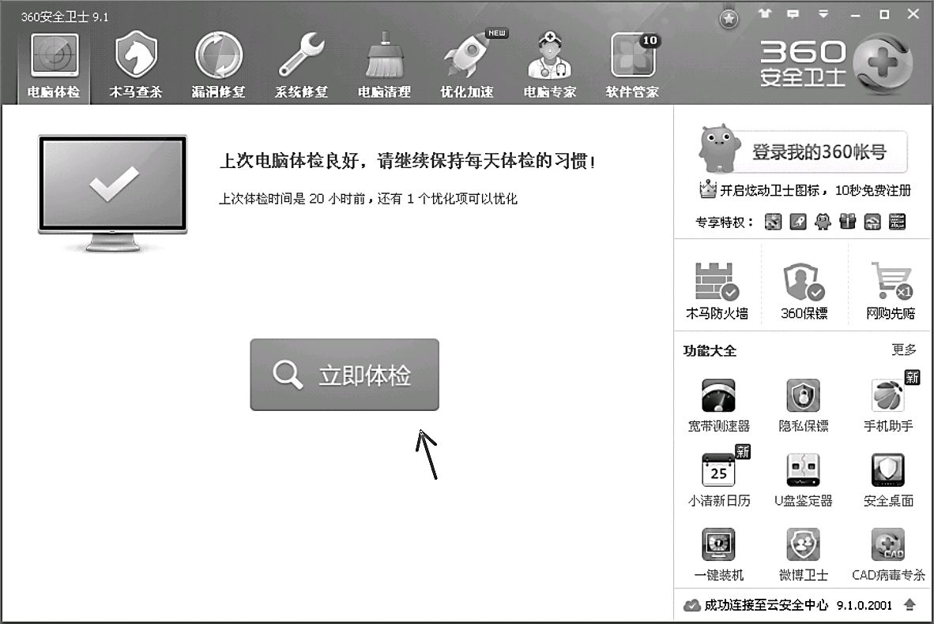
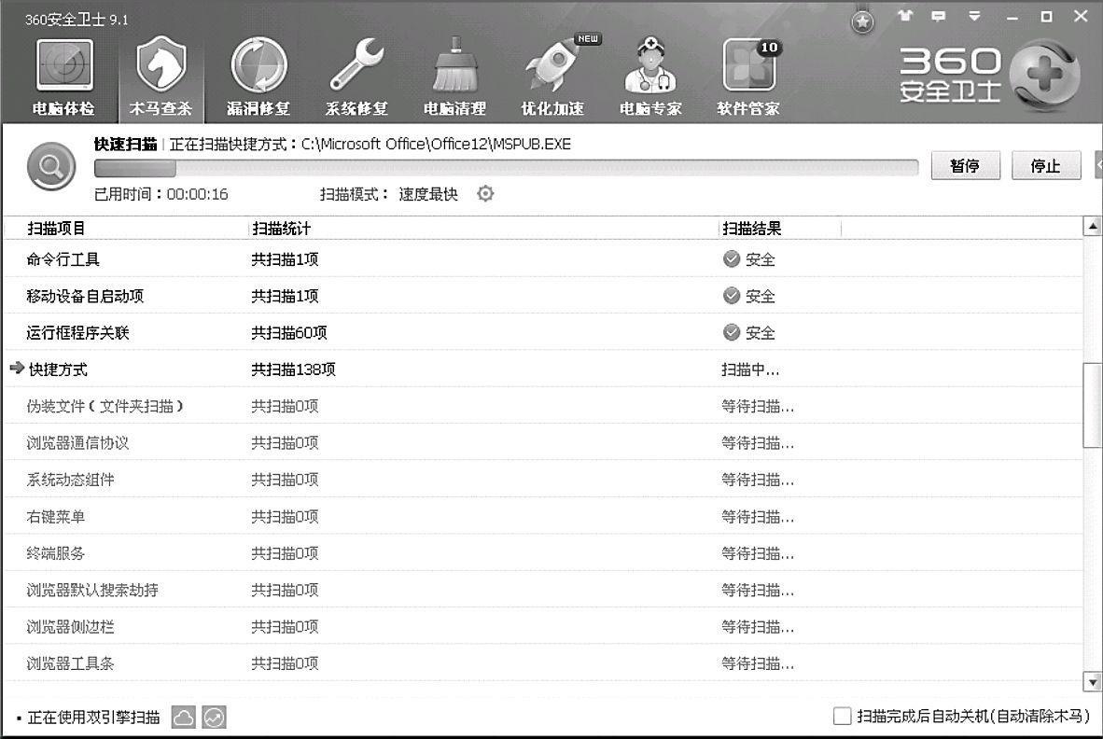
第8章 计算机安全
图8—5 360安全卫士主界面
图8—6 360安全卫士木马查杀

Slide 26
第8章 计算机安全
8.4 系统还原和系统更新
※ 了解系统备份和还原的概念。
※ 了解系统更新的概念。

Slide 27
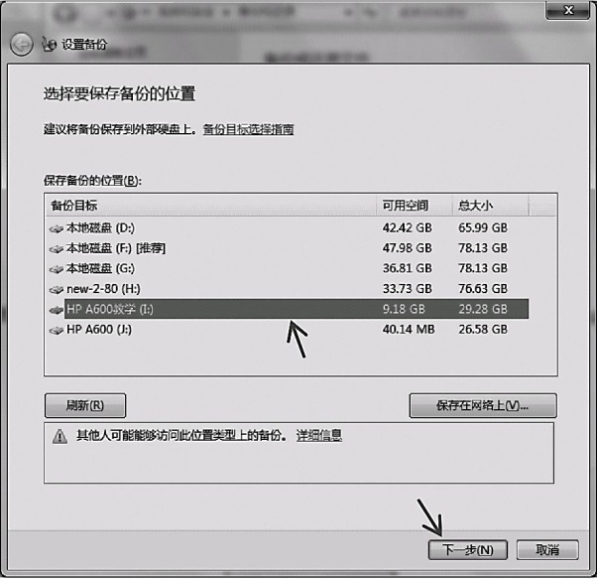
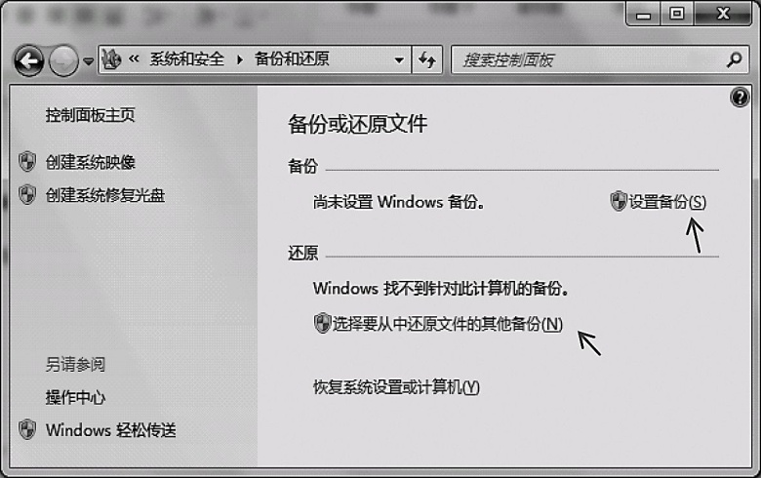
第8章 计算机安全
8.4.1 系统备份和还原
1.系统备份 2.系统还原
图8—7 备份和还原
图8—8 设置备份

Slide 28
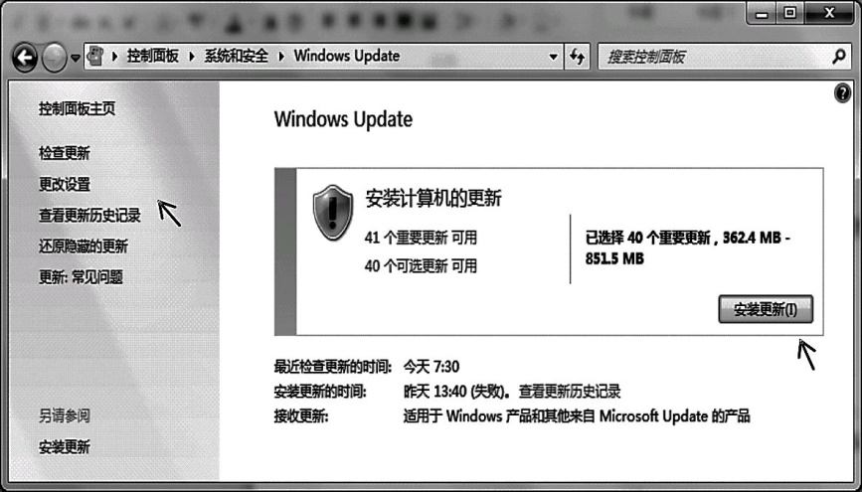
第8章 计算机安全
8.4.2 系统更新
在Win7系统的桌面,选择“控制面板—系统和安全—Windows Update”,会出现如图8—9所示的“系统更新Windows Update”窗口。
图8—9 系统更新Windows Update

Slide 29
第8章 计算机安全
8.5 网络道德
※ 网络道德的基本要求。

Slide 30
第8章 计算机安全
8.5.1 网络道德与网络道德缺失
互联网的出现和飞速发展,正广泛而深刻地影响着人们的生活内容和生活方式。在网络强势进入人们的现实生活的同时,网络道德也以新的姿态随之而来。
8.5.2 网络道德缺失的对策
(1)完善技术环境,从技术层面控制网络失范行为。
(2)建立完善的网络道德规范体系和法律法规制度。
(3)展开网络道德教育。

Slide 31
第8章 计算机安全
习 题
一、简答题
1.计算机安全所涵盖的内容是什么?
2.影响计算机安全的主要因素有哪些?
3.保证计算机安全有哪些措施?
4.什么是计算机病毒?计算机病毒有哪些特征?
5.说明病毒、黑客、木马的概念。
6.应当遵守哪些网络道德规范?

Slide 32
第8章 计算机安全
二、操作题
1.设置计算机的防火墙提高信息安全级别。
2.利用360安全卫士监测你的计算机系统。

Slide 33
第8章 计算机安全
三、单选题
1.IP地址4.5.6.7所属的类别是 。
A. A类 B. B类 C. C类 D. D类
2.在电子邮件地址my_mail@163.com中,域名部分是 。
A. my_mail B. 163.com C. my_mail@163.com D. (A)和(B)
3.电子邮件客户端通常需要用 协议来发送邮件。
A.仅SMTP B.仅POP
C. SMTP和POP D.以上都不正确
……

